Slide 1
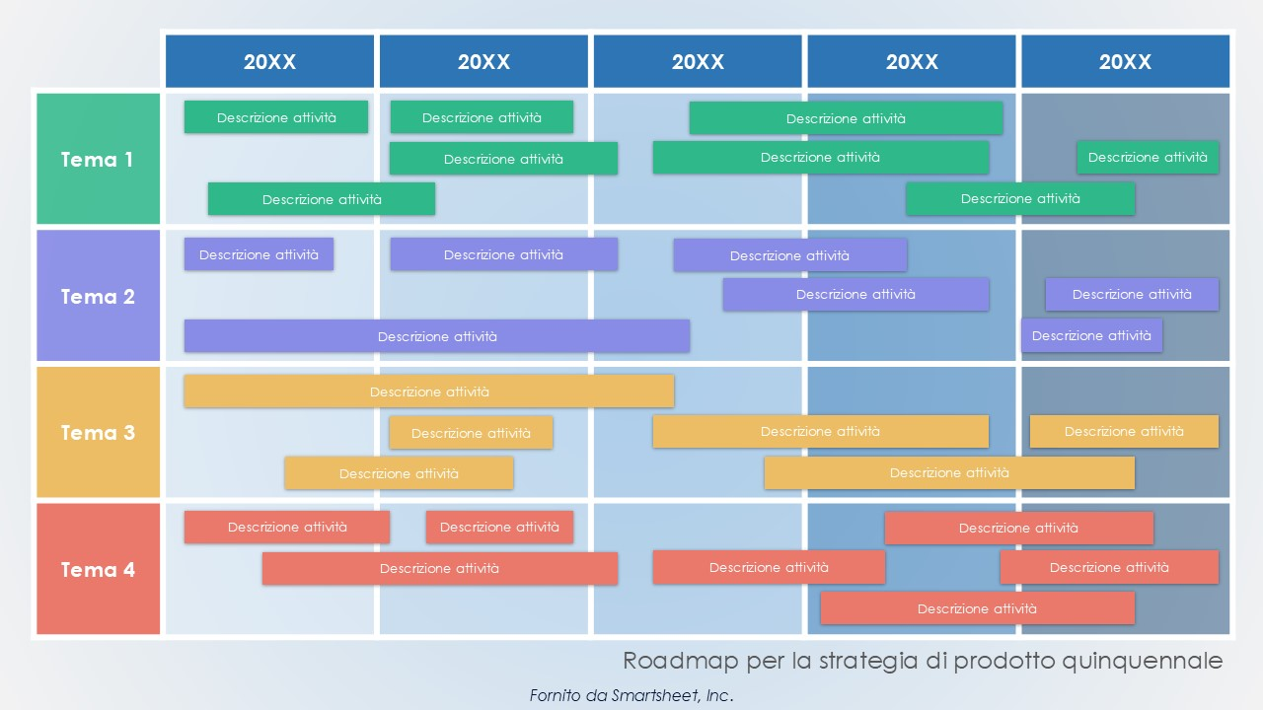
Modello di roadmap per la strategia di prodotto quinquennale per PowerPoint
Quando utilizzare questo modello: la dirigenza senior e i pianificatori strategici possono delineare e comunicare gli obiettivi strategici a lungo termine e i temi principali per un periodo di cinque anni.
Caratteristiche importanti del modello: questo modello fornisce una panoramica di alto livello delle iniziative strategiche, ideale per la pianificazione a lungo termine e l'allineamento della visione.

Slide 2
 | 20XX | 20XX | 20XX | 20XX | 20XX
Tema 1
Tema 2
Tema 3
Tema 4
Descrizione attività
Descrizione attività
Descrizione attività
Descrizione attività
Descrizione attività
Descrizione attività
Descrizione attività
Descrizione attività
Descrizione attività
Descrizione attività
Descrizione attività
Descrizione attività
Descrizione attività
Descrizione attività
Descrizione attività
Descrizione attività
Descrizione attività
Descrizione attività
Descrizione attività
Descrizione attività
Descrizione attività
Descrizione attività
Descrizione attività
Descrizione attività
Descrizione attività
Descrizione attività
Descrizione attività
Descrizione attività
Roadmap per la strategia di prodotto quinquennale
Fornito da Smartsheet, Inc.

Slide 3
DICHIARAZIONE DI NON RESPONSABILITÀ Qualsiasi articolo, modello o informazione è fornito da Smartsheet sul sito web solo come riferimento. Pur adoperandoci per mantenere le informazioni aggiornate e corrette, non offriamo alcuna garanzia o dichiarazione di alcun tipo, esplicita o implicita, relativamente alla completezza, l’accuratezza, l’affidabilità, l’idoneità o la disponibilità rispetto al sito web o le informazioni, gli articoli, i modelli o la relativa grafica contenuti nel sito. Qualsiasi affidamento si faccia su tali informazioni è pertanto strettamente a proprio rischio.

